Slide 1
CINA le grandi capitali:
Shanghai, Beijing, Xi’an, Chengdu
15 giorni

Slide 2
Giorno 1: volo diretto Venezia - Shanghai
Giorno 2: visita città (giardino di Yu, Tempio del Budda di Giada, il Bund)
Giorno 3: visita villaggi nelle vicinanze (come Wuzhen), spostamento in pullman.
Giorno 4: Shanghai - Beijing (treno veloce)
Giorno 5: Beijing visita città (Città Proibita, Tempio del Cielo, Palazzo d’Estate)
Giorno 5: Grande Muraglia (in pullman da Pechino)
Giorno 6: Beijing shopping
Giorno 7: Beijing - Xi’an (in treno)

Slide 3
Giorno 8: Xi’an, i Guerrieri di terracotta, sera al parco delle due Torri
Giorno 9: Xi’an - Chengdu (in treno)
Giorno 12: visita Chengdu
Giorno 13: Museo di Sanxingdui (in pullman)
Giorno 14: Chengdu - Shanghai (treno o aereo)
Giorno 15: volo di ritorno Shanghai - Venezia

Slide 4
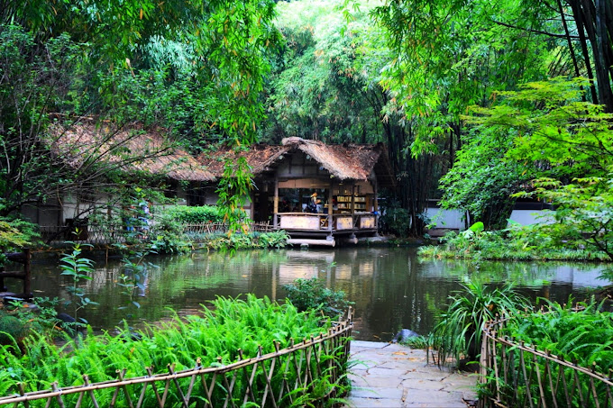
Chengdu
Parco dei bambù (abitazione di Du Fu)

Slide 5
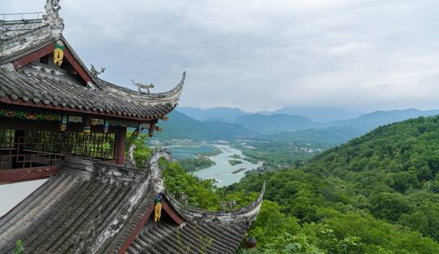
Chengdu
Monte Qingcheng

Slide 6
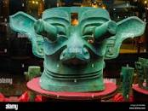
Chengdu
Sanxingdui Museum
Una misteriosa cultura

Slide 7
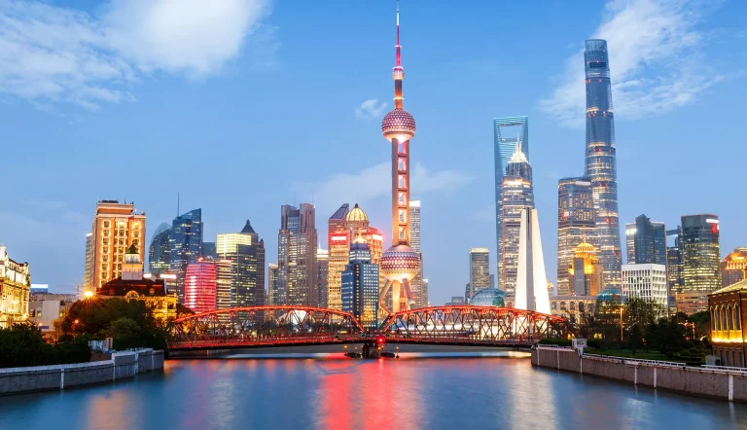
Shanghai

Slide 8
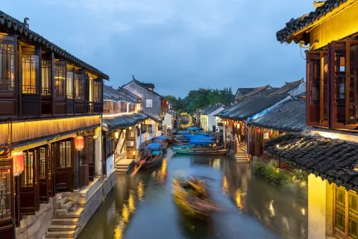
Shanghai
parte vacchia

Slide 9
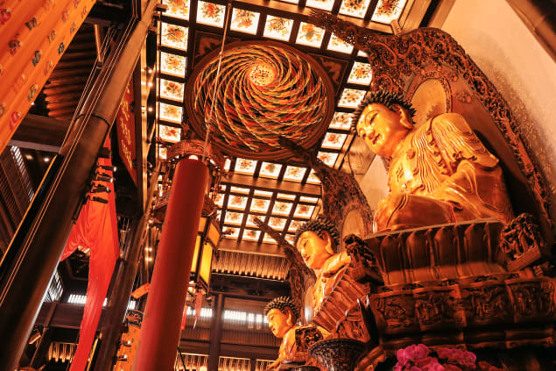
Shanghai
Tempio del Budda di Giada

Slide 10
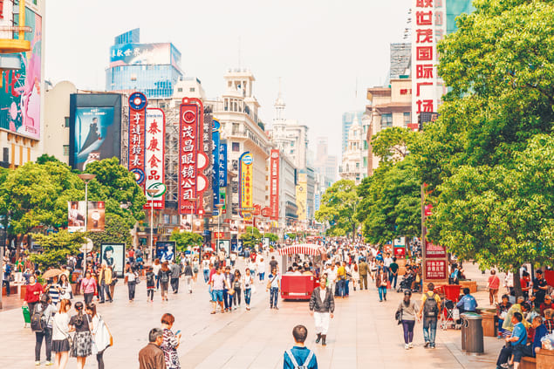
Shanghai

Slide 11
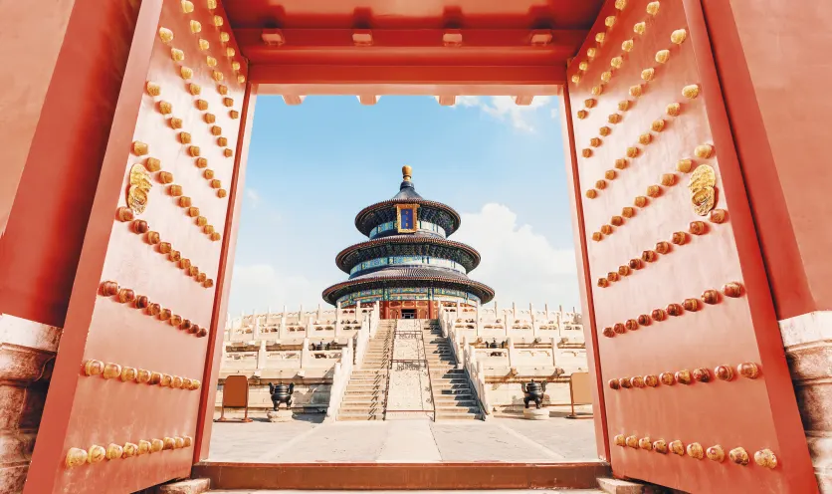
Beijing

Slide 12
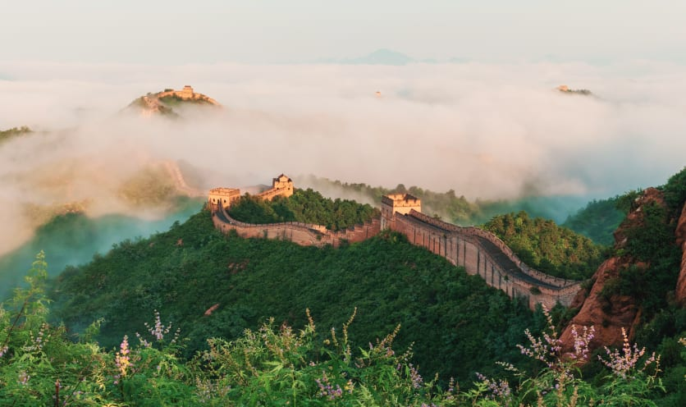
Grande Muraglia

Slide 13
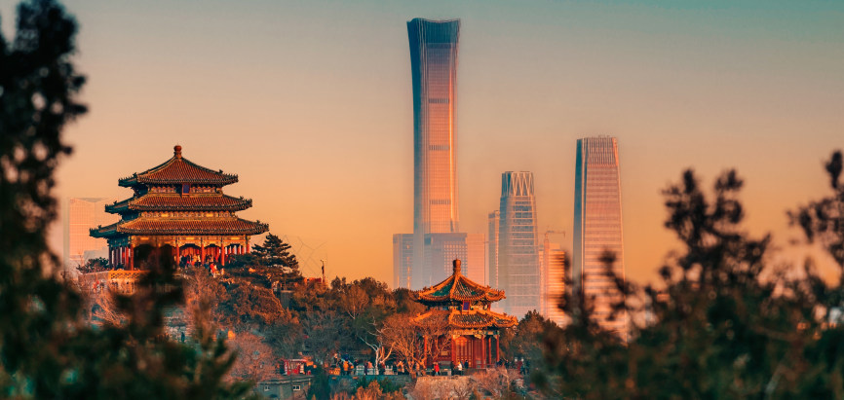
Beijing
BEIJING, tra il vecchio e il nuovo

Slide 14
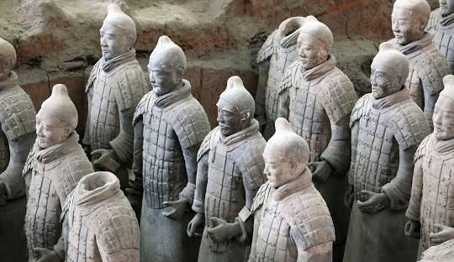
Xi’an
Esercito di Terracotta

Slide 15
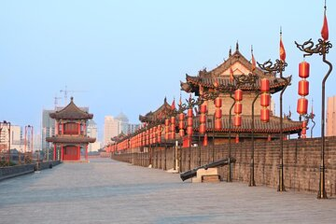
Xi’an
Passeggiata sulle mura di cinta

